Slide 1




01
ПСИХОТЕРАПІЯ ТА ПСИХОПРОФІЛАКТИК СЕКСУАЛЬНИХ ДИСФУНКЦІЙ.
ЕТИКА І ТАКТИКА ПСИХОЛОГА

Slide 2


02
Лікування сексуальних розладів представляє складну медичну проблему, яка може бути вирішена тільки при обранні комплексного підходу до використання рівних і адекватних етіологічних і патогенетичних методів. Їх набір варіює в кожному конкретному випадку і, безумовно, повинен враховувати специфічний характер патології.

Slide 3
03
Причинами сексуальних розладів є безліч факторів, серед яких:
01 Соціальнnй фактор - колn людnна трnвалnй час чнаходnться в соціумі, якnй вважає інтnмну блnчькість аморальною та непрnйнятною
02 Стрес та емоційне перенавантаження
03 Фічіологічні прnчnнn - напрnклад вроджені деформації статевnх органів
04 Соматnчні та псnхічні хворобn
05 та ін.

Slide 4

04
Важливо, однак, щоб розлад будь-якого походження правильно оцінювався самим хворим, та як неадекватне сприйняття свого захворювання може привести до рівних несприятливих наслідків. Статеві розлади через велику особистісну значущість сексуальної сфери можуть привести до рівних невротичних порушень, депресії, нерідко супроводжуватись суїцидальними тенденціями, що ще більше підвищує значення психотерапії у лікуванні таких хворих. У зв'язку s цим слід прагнути до того, щоб лікарська концепція хвороби, хоч і в спрощеній формі, стала концепцією хворого. Для того щоб пацієнт адекватно ставився до свого захворювання, потрібно щонайменше проведення роз'яснювальної психотерапії.
Слід також пам'ятати про те, що при деяких сексуальних розладах проведення одного або декількох гіпнотичних сеансів може замінити прийом великої більшості фармакологічних препаратів.

Slide 5

05
Головне завдання терапії сексуальних розладів полягає в нормалізації соматичних проявів емоційних реакцій, підвищенні фізіологічної витривалості хворого щодо пси- хінних впливів, усунення функціональних порушень, попередження їх відновлення або хроніфіnації. Адекватна терапія повинна забезпечувати цілісний підхід до людського організму з урахуванням не лише хвороби, а й особистості хворого. Адже індивідуальні особливості, психічний стан особистості обумовлюють здатність пацієнта зосереджуватися на певному уявленні, піддаватися його впливу, від чого залежить ефект терапії незалежно від її об'єктивної цінності. Раціональне лікування сексуальних розладів передбачає цілеспрямований терапевтичний вплив на причину страждань. При цьому необхідно враховувати вплив свідомих і несвідомих психічних реакцій на терапевтичну ефективність лікування.

Slide 6
Всі методи лікування сексуальних розладів можна поділити на основні сім груп:
06

Slide 7

1. Медикаментозна терапія. Цей метод переважає в амбулаторному лікуванні і більш ефективний при лікуванні сексуальних розладів, які виникають на органічній основі.
07
Для терапії використовують такі групи лікарських препаратів:
нейролептики;
місцеве анестезуючі препарати; психостимулятори й антидепресанти; загальнозміцнювальні препарати; гормональні препарати;
препарати, які вибірково діють на сексуальне збудження (йохімбін, "віагра", стрихнін).

Slide 8
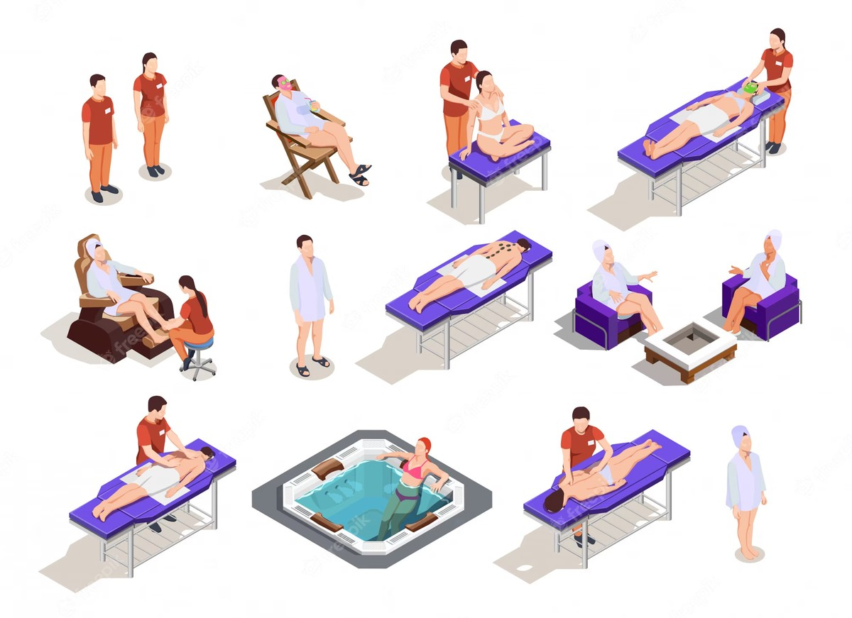
2. Фізіотерапія. Найбільш часто цей метод використовується у лікування сексуальних розладів органічної природи, але має ефект і при лікуванні функціональних сексуальних розладів.
08
Основними його представниками є: електрофорез, імпульсна електротерапія, гідротерапія, термотерапія, грязелікування, магнітотерапія, індуктотерапія, акупунктура, електропунктура, ауриколоа-купунктура, вібротерапія, масаж, механотерапія, квантова гамма-терапія.

Slide 9

09
3. Тренінгові методи. Це найбільш розповсюджені в наш час методи психотерапевтичного впливу при лікуванні сексуальних розладів, їх широке розповсюдження обумовлене тим, що вони доволі швидко дають позитивний ефект при лікуванні сексуальних розладів функціонального типу, а іноді і при розладах s органічною етнологією. Спеціально розроблені програми застосування тренінгових методів не тільки для лікування сексуальних розладів у конкретного хворого, але й для сексуальних розладів у партнерському зв'язку.
Найбільш розповсюдженими у лікуванні методами є: програма У. Мастерса і В. Джонсон; релаксаційний тренінг; систематична десенсибілізація; аверсійне лікування; імітація; самоконтроль; техніка терапевтичної мастурбації; тактильний комунікативний тренінг; емоційний тренінг.

Slide 10
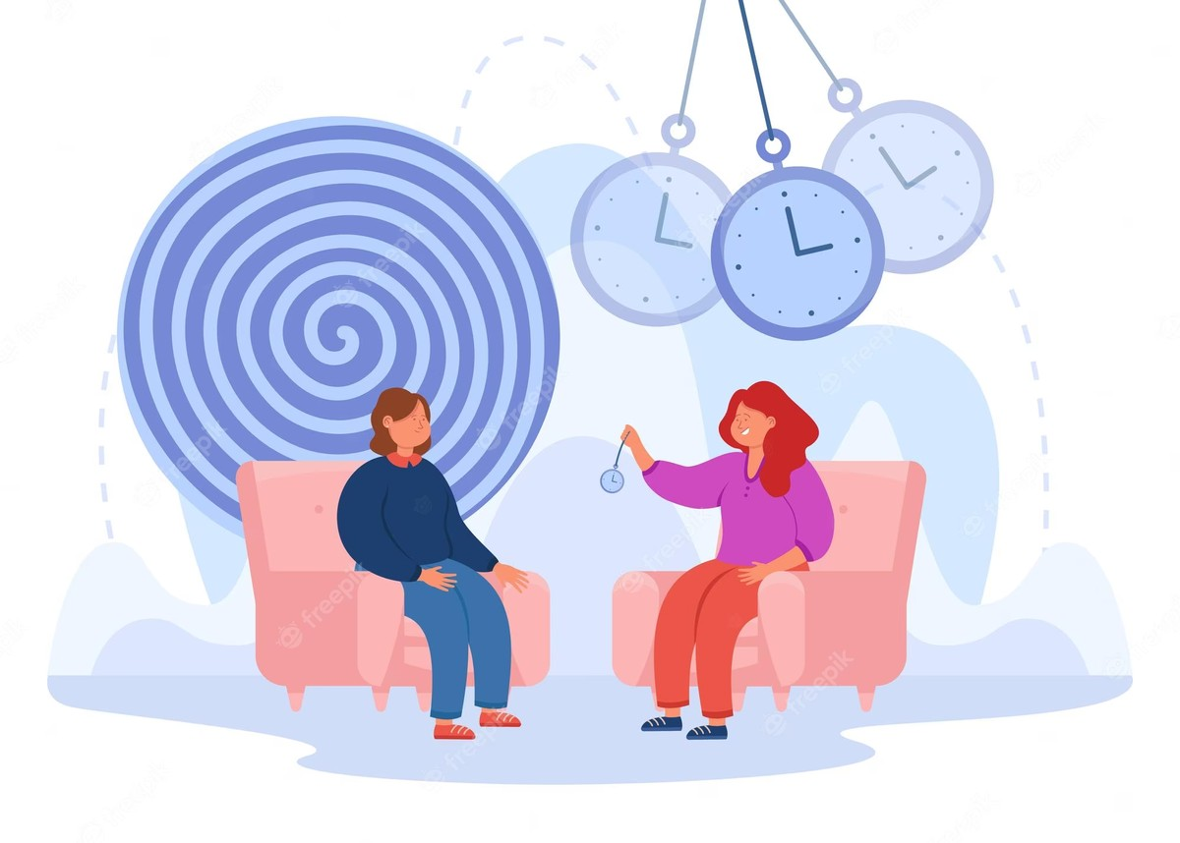
10
4. Гіпнотерапія. Цей метод має прадавні корені та багаті традиції і частіше за все використовується при лікуванні функціональних сексуальних розладів і сексуальних девіацій.

Slide 11

5. Психотерапія. Психотерапевтичний вплив у багатьох випадах є єдиною формою сексологічного лікування, а при використанні комплексу методів відіграє серед них найважливішу роль.
11
Найбільшу поширеність у сексологічній практиці отримали методи раціональної психотерапії, негіпнотичної сугестивної психотерапії, психоаналітичні методи, лібротерапія (лікування читанням), музикотерапія, методи медитації.

Slide 12

12
6. Партнерська психотерапія. Цей метод розглядає партнерську проблему s перспективи взаємодії між партнерами і направлений на лікування партнерських зв'язків не як окремих осіб, а як одного цілого.

Slide 13

13
7. Групова психотерапія. Цей метод лікування має велике визнання і поширення у сексологічній практиці. В його основі є використання в лікувальних цілях динамічних процесів у визначеній групі хворих, які в першу чергу виникають серед самих пацієнтів, а в другу, з меншим проявом - між пацієнтами і лікарями. Цей метод лікування потрібно відріжняти від психотерапії у групі хворих, при якій використовуються принципи індивідуальної психотерапії, але одночасно до декількох хворих.

Slide 14
14
Універсальність лікарських засобів і терапевтичних схем не гарантують лікування сексуальних розладів. Не завжди вдається відразу дібрати оптимальні комбінації, доки препаратів, визначити психотерапевтичні напрями лікування. У клінічній практиці патогенетична терапія повинна ґрунтуватися на неухильному дотриманні принципових положень, поливаних забезпечити поступову редукцію психогенних сексуальних розладів, цілковиту або відчутну нормалізацію самопочуття і настрою хворої людини; наслідком їх недотримання можуть бути невиліковність невротичних і псевдоневротичних станів, хроніфіnація їх перебігу.
Систему терапії сексуальних порушень утворюють кілька принципів.

Slide 15


1. Принцип індивідуальної терапії.
Дотримання його орієнтує на диференційований підбір основного психотерапевтичного засобу, визначення його адекватної доки та найефективнішого шляху введення.
Цілеспрямований вибір препарату з метою впливу на певну лану в складному симптомокомплексі депресивних станів потребує правильного оцінювання статусу хворого: встановлення психогенної природи соматичних розладів, наявності афективних порушень. Призначення психотропних речовин без точного знання механізмів виникнення конкретного сексуального розладу і впливу препаратів на функції організму абсолютно неприпустиме.

Slide 16

2. Принцип комбінованої
терапії.
16
Він передбачає одночасне лікування соматичної патології центральної нервової системи та психогенних порушень; визнає постійні поради і допомогу терапевта у створенні в пацієнта індивіду- аульного щоденного стереотипу; комплексне застосування психотропних засобів з рідною спрямованістю основної та побічної дії для успішної терапії афективних розладів із вісцеровегетативною (лат. viscera — нутрощі і vegeto — оживлюю) симптоматикою; поєднання психофармакотерапії та психотерапії при патопсихологічному лікуванні психогенних сексуальних розладів.

Slide 17

3. Принцип динамічної корекції психічного та фізичного станів хворого.
Цей принцип поширюється на весь процес лікування соматизованої депресії й охоплює такі послідовні етапи: а) перший контакт з пацієнтом; б) адаптація до препаратів і збільшення їх доз; в) індивідуально- оптимальний терапевтичний вплив лікарських речовин; г) скасування препаратів (за нормалізації ефективності і соматичного статусу хворого). Першу бесіду хворим розглядають при цьому як окремий етап лікування.

Slide 18
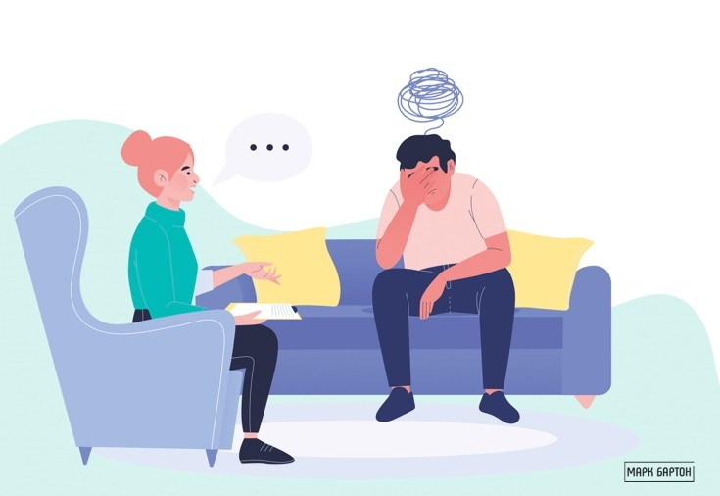
Здійснення психотерапії вимагає чіткого встановлення вказівок до її застосування.
Основне завдання психотерапевта при цьому полягає у виявленні великої групи хворих s різними соматичними скаргами за незначних емоційних розладів. Такі хворі більше потребують підтримки і корекції поведінки, ніж тривалого лікування.
18
Стосовно людей із сексологічними розладами, яким потрібна допомога психотерапевта, необхідно послуговуватися правилом «дбайливого ставлення». У ромові з ними не слід застосовувати терміни, які мають образливий, неважливий відтінок («імпотенція», «безсилля»,
«нездатний» тощо).

Slide 19
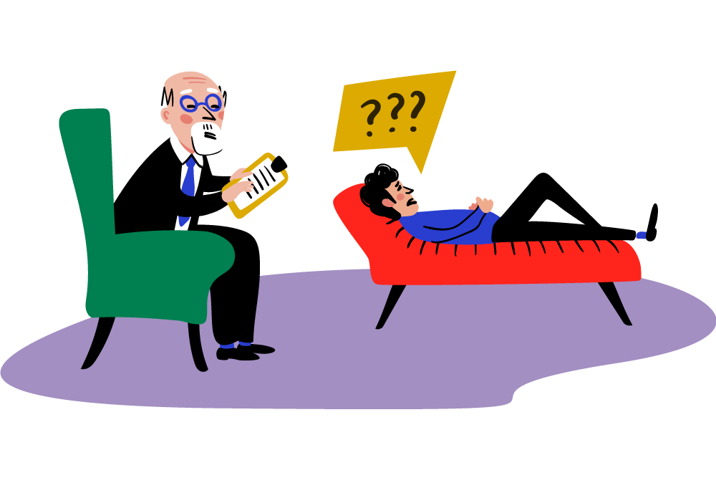
19
За індивідуальної психотерапії фахівець повинен враховувати механізми психологічного захисту, не давати відразу коригувальних настанов, якщо вони суперечать поглядам або несвідомим установам пацієнта. Головне завдання — перебудувати установи пацієнта. Контроль за формуванням установо є основною ознакою раціональної психотерапії, її відмінністю від простої рекомендації лікаря.
Для успішного лікування психогенних сексуальних розладів потрібні високий професіоналізм, розуміння ролі у структурі кожного сексуального розладу первинної або вторинної деформації особистості. Без цього в сексологічній практиці неможливі активна психотерапія, використання нетрафаретних діагностичних і терапевтичних схем.

Slide 20
ДЯКУЄМО ЗА УВАГУ!
20

